Slide 1
§1-3 晶面、晶向和它们的标志
主要内容
（一）晶列与晶向
(index of crystal array)
（二）晶面与密勒指数
(indices of lattice plane)

Slide 2
（一）晶列与晶向
通过晶格中任意两个格点连一条直线，则这条直线将包含无限多个格点，该直线称为晶列(crystal array)。
a
布拉伐格子的格点可以看成分列在一系列相互平行的直线系上，称一族晶列。
b
晶列图示
同一族晶列具有相同的方向，且格点的分布也具有一定的周期。
不同族晶列方向不同，格点的周期也不同。
晶向的定义
一族晶列的共同方向称为晶向。
Notes:
晶体具有各向异性，因此，研究晶体的物理性质时，通过必须标明是沿晶体的什么方向或哪个面上，为些引入晶向和晶面的概念。

Slide 3
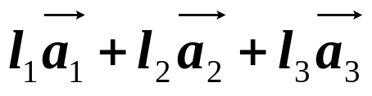



晶向指数(index of crystal array)
定义：某一晶向上，以一个原子为原点，其最近邻原子的位移矢量表示为：
则[l₁l₂l₃]称为该晶向的晶向指数。
负指数在数字上加一横线。
立方晶格中的晶向
OA------[100]
OB------[110]
OC------[111]
C
A′
[ī00]
[īī0]
O
[īīī]
A
B

Slide 4
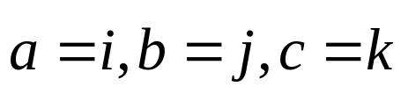
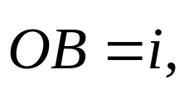

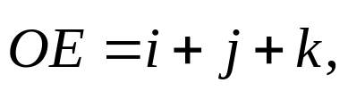



例1：
E
如图在立方体中，
D是BC的中点，求BE,AD的晶列指数。
A
解：
C
D
O
B
晶列BE的晶列指数为：
[011]

Slide 5


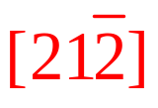

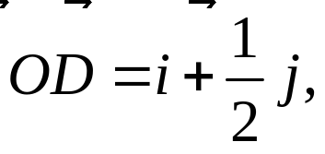
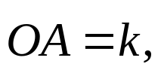
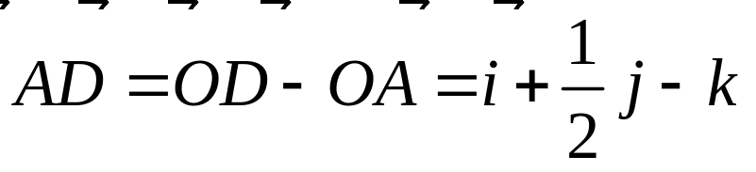
E
求AD的晶列指数。
A
AD的晶列指数为:
C
O
D
B
D’

Slide 6
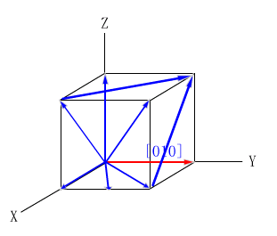
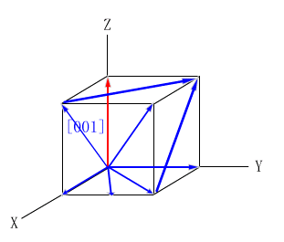
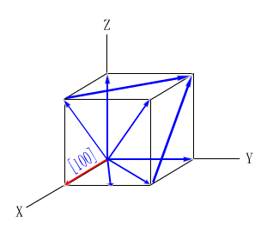

Slide 7
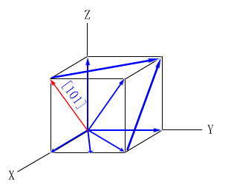
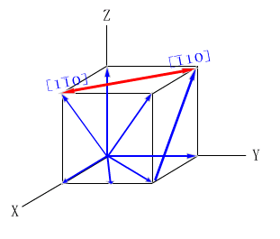

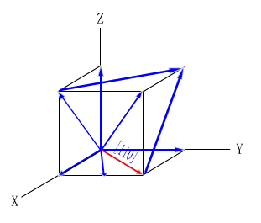
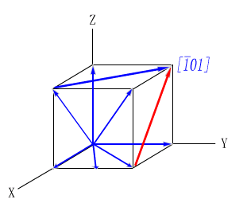

Slide 8
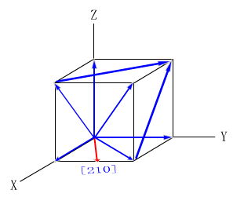
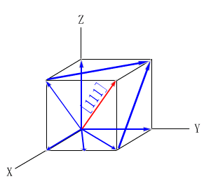

Slide 9
晶向指数的意义
晶向指数表示着所有相互平行、方向一致的晶向；
所指方向相反，则晶向指数的数字相同，但符号相反；
晶体中因对称关系而等同的各组晶向可归并为一个等效晶向族，用< l₁l₂l₃ >表示

Slide 10

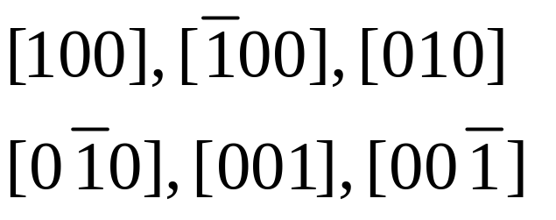
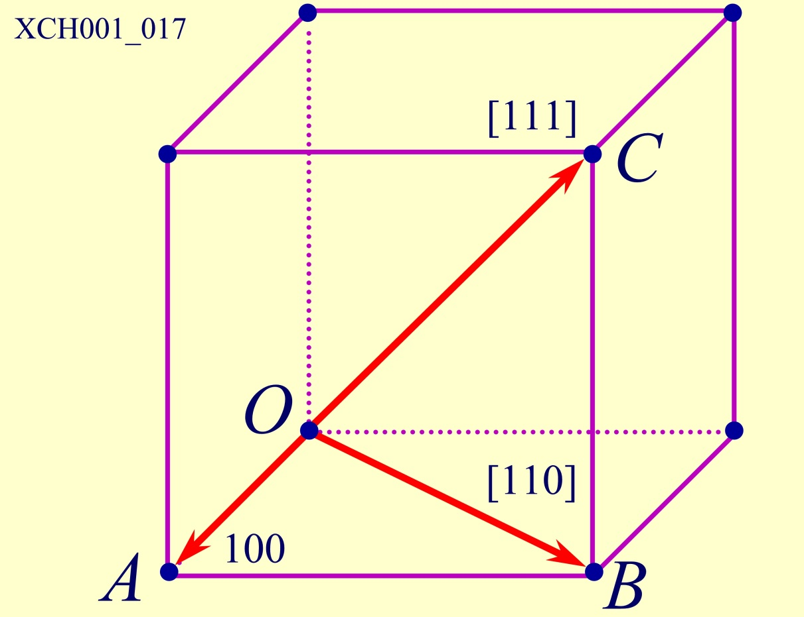
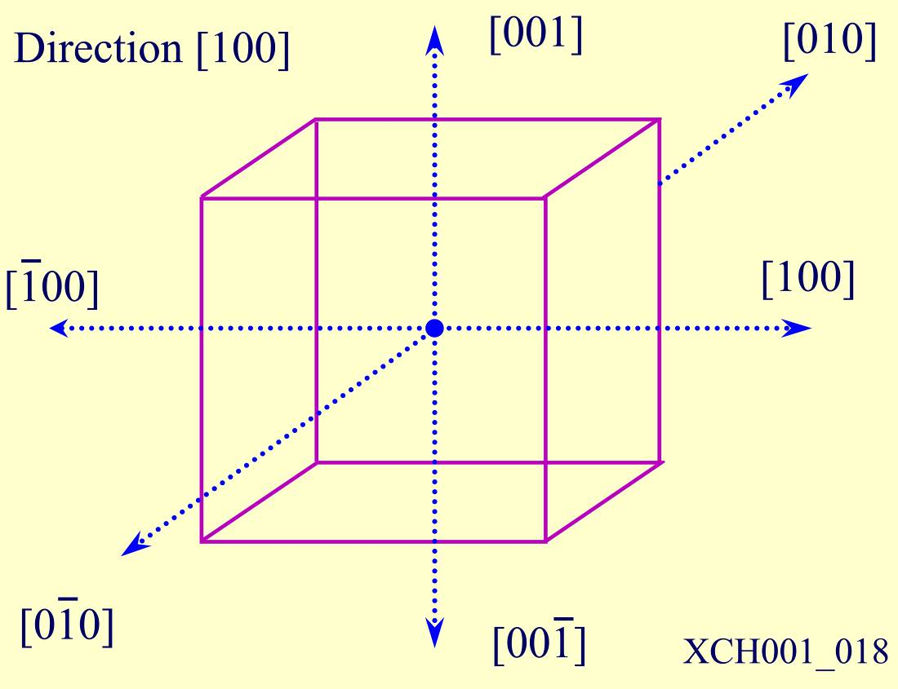
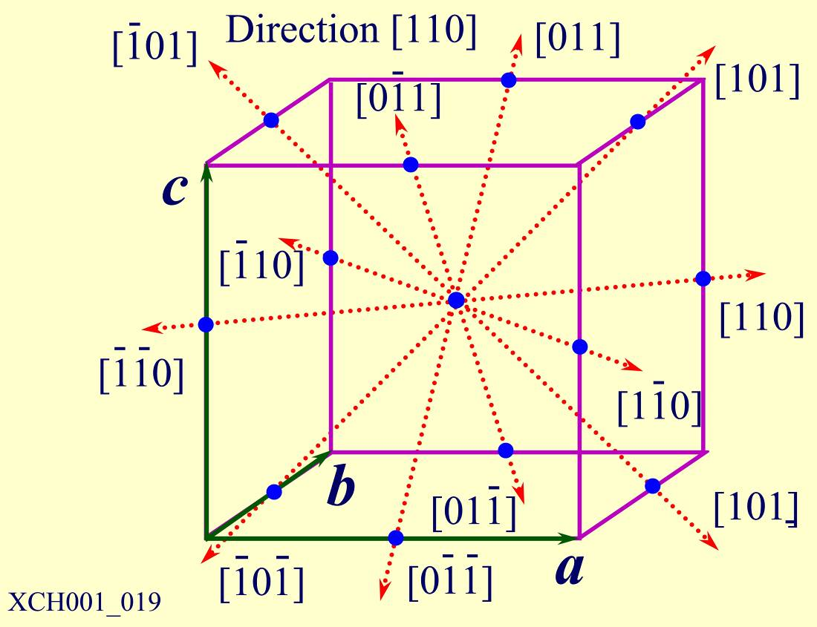
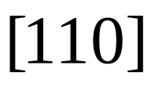
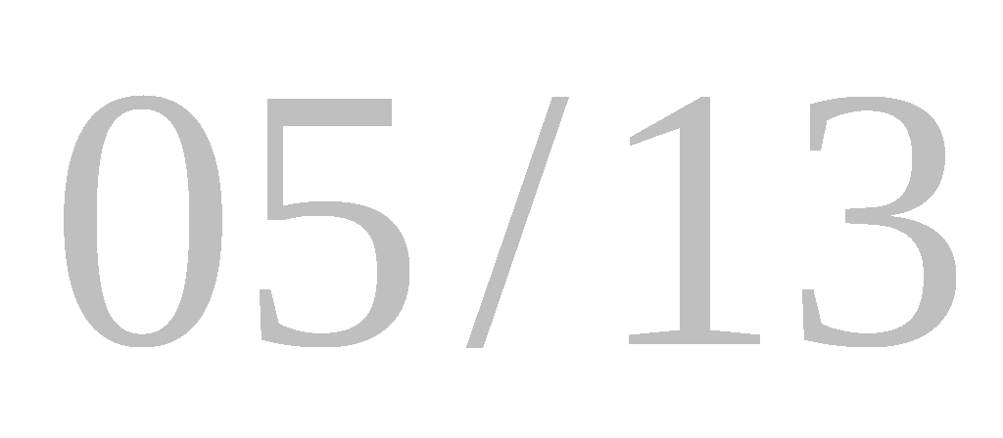
简单立方晶格中的等效晶向
立方边OA的晶向
立方边共有6个不同的晶向
面对角线OB的晶向
—— 面对角线晶向
共有12个

Slide 11

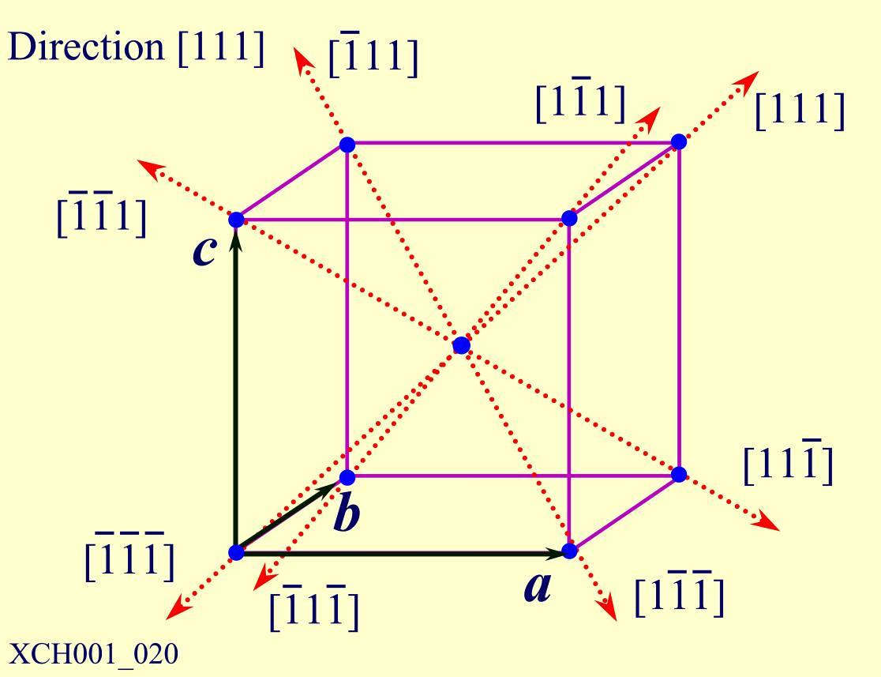
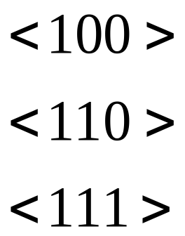
体对角线OC的晶向[111]
体对角线晶向共有8个
—— 由于立方晶格的对称性，以上3组晶向是等效的，表示为
结论：考虑到晶格的对称性，某些晶向可以只是方向不同，而周期却是相同的，这类晶向统称为等效晶向。等效晶向的全体用<l₁l₂l₃>表示。

Slide 12
(二) 晶面与密勒指数
1、晶面的概念
布拉伐格子的格点还可看成分列在平行等距的平面系上，即晶面。整个晶格可以看作无数互相平行等距分布的全同的晶面构成，而晶格的所有格点都处于这族晶面上。
Notes:
三轴坐标a1a2a3应该有矢量箭头。

Slide 13
同一个晶格中两族取向不同的晶面族
通过晶格的任一格点可作无数取向不同的晶面，因此在晶格中存在无数取向不同的晶面族。

Slide 14
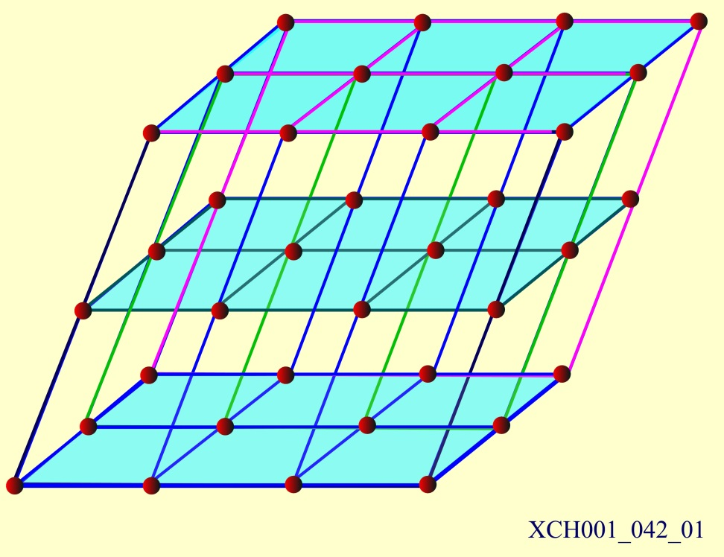
晶面特点：
(1)平行的晶面组成晶面族，晶面族包含所有格点；
(2)晶面上格点分布具有周期性；
(3)同一晶面族中的每一晶面上，格点分布(情况)相同；
(4)同一晶面族中相邻晶面间距相等。

Slide 15

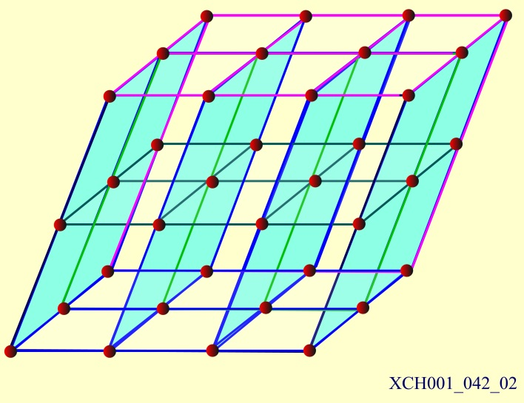
晶面具有方向性
同一个格子，两组不同的晶面族

Slide 16
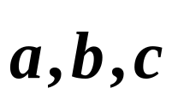
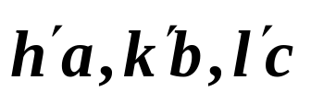
密勒指数 indices of lattice plane
设想所有格点都在某晶面系上，为表示这族晶面，选取 为坐标轴(可为原胞基矢，亦可为晶胞基矢)，或某一个面在三轴的截距可知，即为 ，或以a,b,c为三轴的基本单位，则截距分别为h΄,k΄,l΄，习惯将其倒数的互质整数比定义为该晶面族的密勒指数，即：
1/h΄:1/k΄:1/l΄=h:k:l
密勒指数记作（hkl）。

Slide 17



密勒指数标定步骤
O
(100)
(110)
(111)

Slide 18
（hkl）的物理含意
表示用互相平行等距的晶面将三轴a,b,c分别等分为h,k,l段；
距离原点最近的晶面的三轴截距分别为a/h,b/k,c/l；

Slide 19
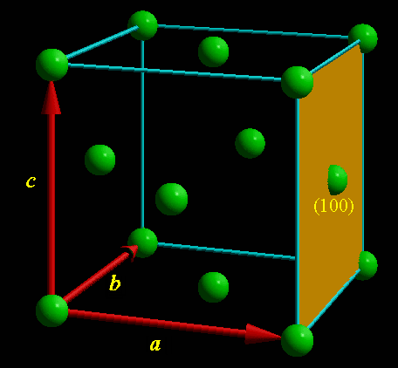
例：立方晶系的几个晶面

Slide 20
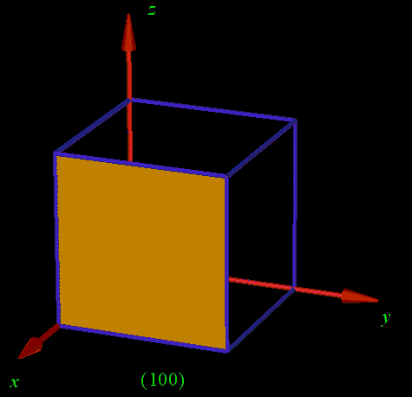
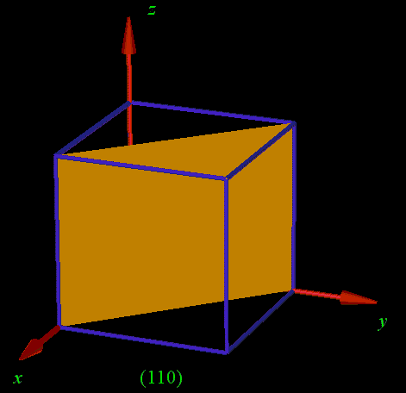
（100）
（110）

Slide 21
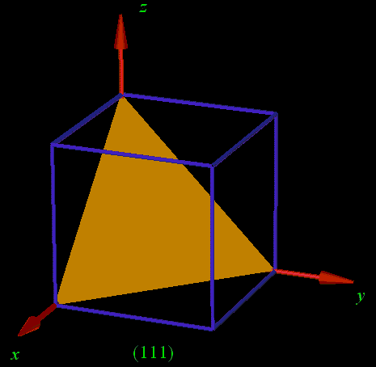
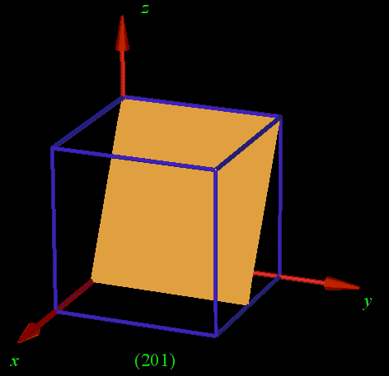
（111）
（201）

Slide 22
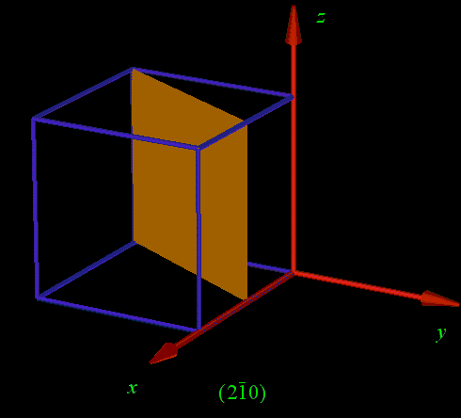
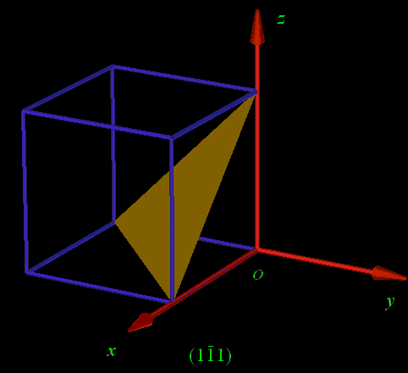



Slide 23
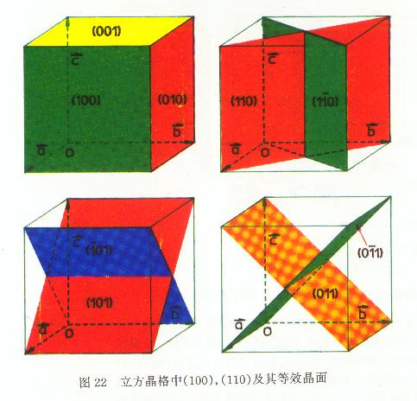

Slide 24
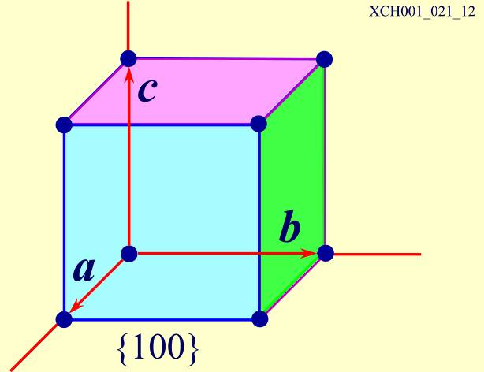
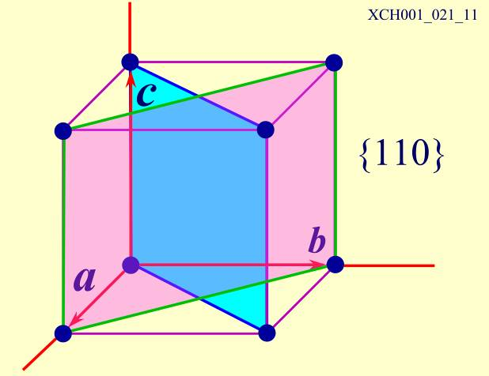
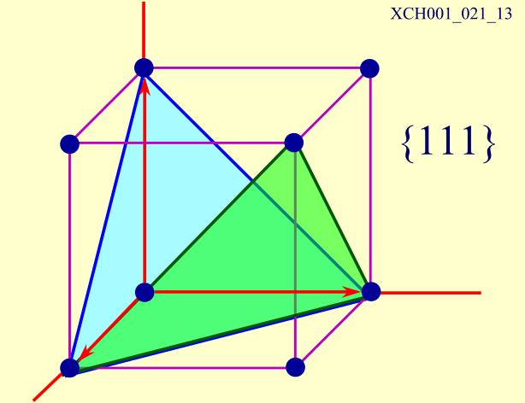
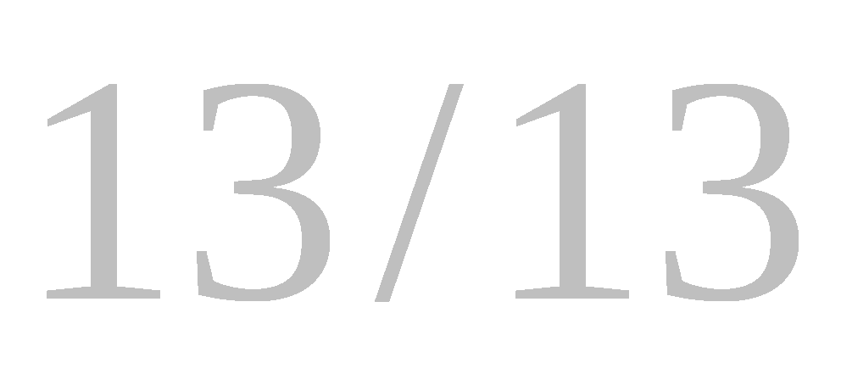
(100)面等效的晶面数分别为：3个
表示为{100}
(110)面等效的晶面数分别为：6个
表示为{110}
(111)面等效的晶面数分别为：4个
表示为{111}
3.符号相反的晶面指数只是在区别晶体的外表面时才有 意义, 在晶体内部这些面都是等效的,等效晶面用花括 号表示.

Slide 25
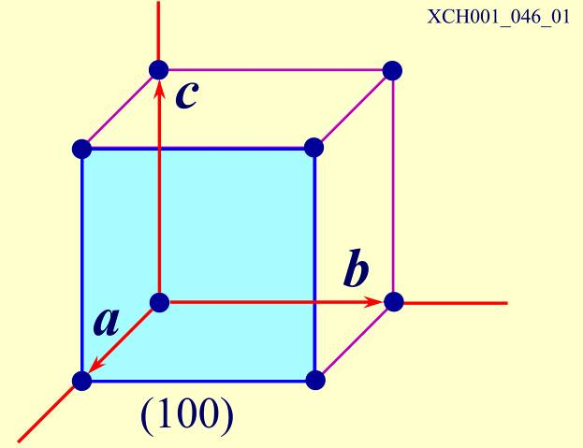
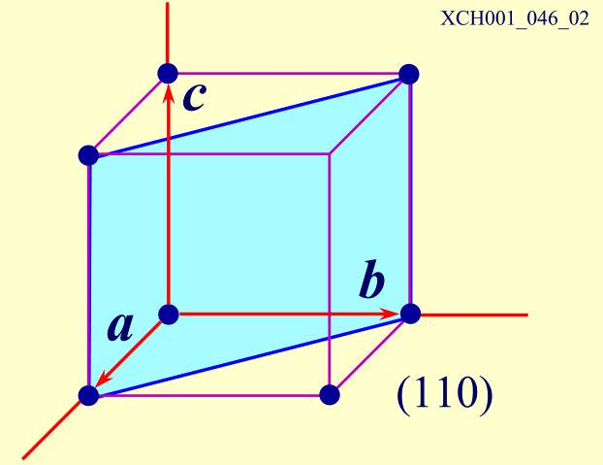
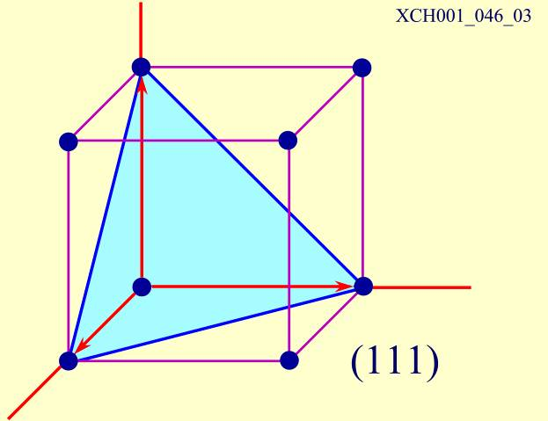
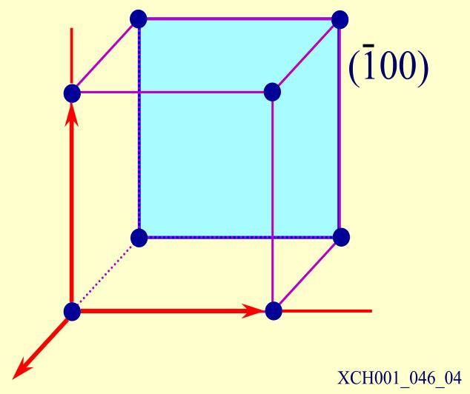
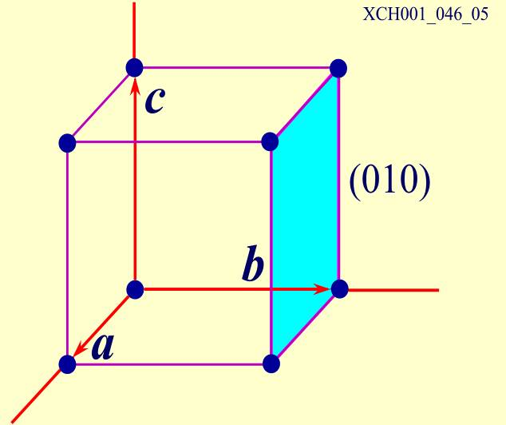
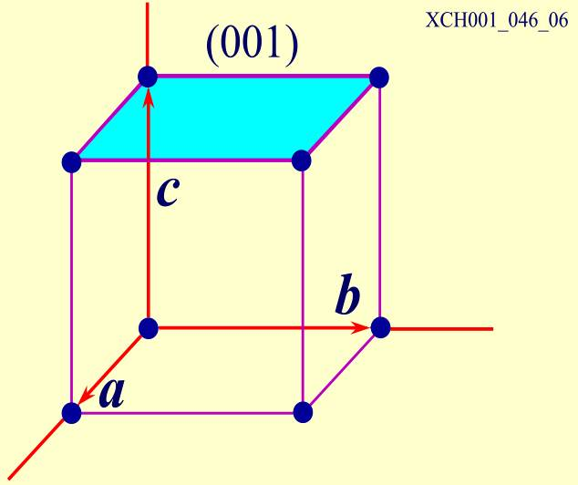
立方结构的晶格的晶向与晶面问题
习惯处理方式
立方结构的晶格(如面心立方，体心立方等)均以立方单胞(即晶胞)为单位来研究晶向与晶面的问题。

Slide 26
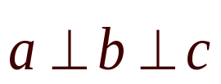



D
课堂练习1：
C
如图所示 ，I和H分别为BC，EF之中点，试求晶面AEG，ABCD，OEFG，DIHG的密勒指数。
A
I
B
G
F
O
H
E
AEG ABCD DIHG
h'
1
∞
2
在三个坐标轴上的截距
k'
1
∞
1
1
1
∞
l'

Slide 27
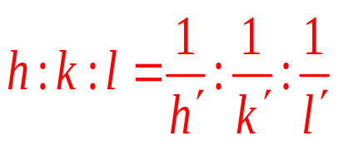
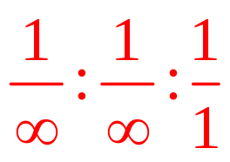




AEG ABCD DIHG
h'
1
∞
2
在三个坐标轴上的截距
k'
1
∞
1
l'
1
1
∞
1:1:1
(hkl)
(111)
(001)
(120)
D
C
AEG 的密勒指数是(111)；
A
I
B
OEFG的密勒指数是(001)；
G
F
DIHG的密勒指数是(120)。
O
H
E

Slide 28

晶面指数与晶面间距
关系分析
(1)由密勒指数可以求得面间距d_{hkl}(P578—1.6)
(2)通常，低指数的面间距较大，而高指数的晶面间距则较小
(3)晶面间距愈大，
晶面间距愈小，
该晶面上的原子排列愈密集
该晶面上的原子排列愈稀疏

Slide 29





Discussion
若坐标系以原胞为准选择，即选取 为坐标轴，则常称为晶面指数,一般记作（ ）；
若坐标系以晶胞为准选择，即选取 为坐标轴，则常称为晶面指数,一般记作（ ）；

Slide 30


Slide 31


Slide 32


Slide 33


Slide 34


Slide 35


Slide 36



Slide 37

不论你在什么时候开始，重要的是开始之后就不要停止。
不论你在什么时候结束，重要的是结束之后就不要悔恨。

